Slide 2
Les bovins allaitants management
Dr Bernard Christiaens
Docteur en médecine vétérinaire
Responsable technique INOVEO et collaborateur scientifique ELEVEO

Slide 3
Structure groupe AWE

Slide 4
INOVEO – ELEVEO - BBG

Slide 5
Différents managements
La race intensive
objectifs : âge premier vêlage à 24 mois
IVV inférieur 400 jours
réforme autour du 3 ème vêlage
Les races plus extensives
objectifs : âge premier vêlage ) 30 mois
IVV autour de 360 jours
réforme plus tardive
Différents types de sevrage : à la naissance avec lait en poudre
à 4 mois
plus tardif

Slide 6
Différents moyens d’action
Moyens génétiques (index génétiques)
= LE LONG TERME (5 à 10 ans min)
Moyens de management (alimentation, confort, espace, luminosité, logiciel de gestion, WALLesmart)
= LE COURT TERME (30-60 jours)
Monitoring de la fécondité
= LE TRES COURT TERME (21 jours)

Slide 7
Objectif du vêlage à deux ans
Intérêt : réduit la période improductive
Conditions : alimentation adaptée en fonction du potentiel génétique de la génisse
veau : alimentation lactée et préparer un sevrage réussi
génisse 4 – 15 mois : apport en énergie et en protéine adapté au potentiel génétique
conditions de réussite à l’ia à 15 mois :
1, poids à 15 mois = moitié poids adulte
2, animal maigre en prise de poids
Primipare 24 mois : 2/3 poids adulte

Slide 8
Réalité de terrain !
21 000 vaches BBB sur les 12 derniers mois
IVV = 431 jours
Age premier velage 32.3 mois
26 000 autres vaches viandeuses
IVV = 410 jours
Age premier vêlage 34.1 mois

Slide 9
Importance de peser
Quelques chiffres pour le bbb :
poids naissance entre 40 et 60 kg
Poids à 6 mois = 220 kg
Poids à 15 mois entre 400 et 450 kg (1/2 poids adulte) = 800 g GQM
Poids à 24 mois premier vêlage 600 kg
(2/3 poids adulte) = (550 GQM)

Slide 10
Rappels importants
Préparation vêlage
Césarienne : - intervention dès ouverture du col
Colostrum : vérifier la qualité, 3l les 24 premières heures
Quantité de lait et de liquide ( 5 l minimum par jour)
Gestion des diarrhées : vaccinations, carotène isolement, saisons

Slide 11
Rappels importants
Tenir le veau au chaud les premiers jours
lampe, niche à veau, sol
Cordon ombilical
Foin et céréales appétentes à disposition
Le sevrage est possible quand le veau ingère 2 kg de concentré par jour

Slide 12
Jeunes génisses BBB
GQM autour de 800 g sans engraissement
Calcul de ration avec énergie à 1000 vem et PBD à 150g PBD pendant période de croissance (jusque 40 mois ! Surtout si veau au pis)
Pour les races allaittantes non culards : 800 vem et 120 g de PBD seront suffisants
Exemple de composition :
- ensilage maïs :1100 vem et 60¨g PBD
- ensilage Herbe : très variable mais en moyenne 800 vem et 160 g PBD

Slide 13
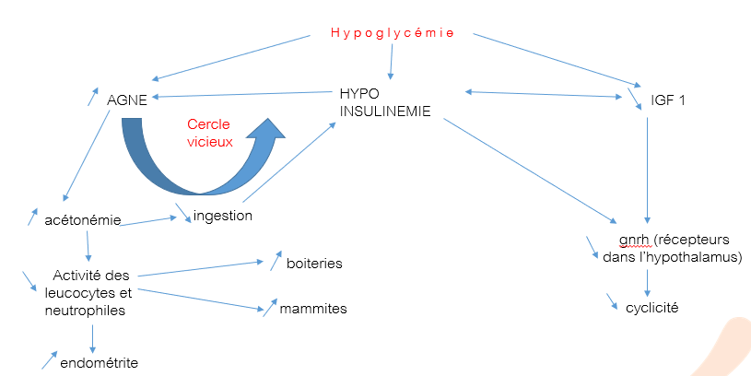
Energie et fertilité

Slide 14
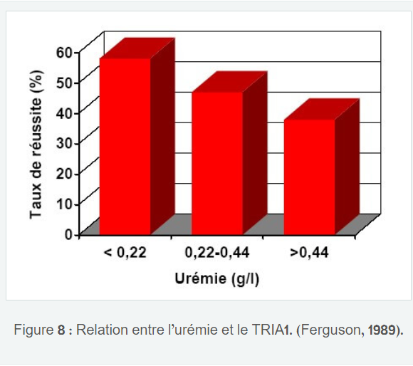
Azote et fertilité

Slide 15
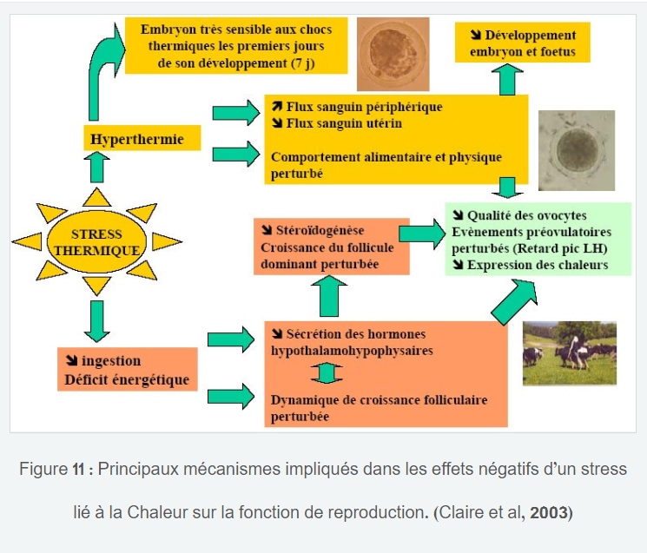
Stress thermique

Slide 16
Index = définition
Un index génétique est une évaluation mathématique du potentiel de transmission d’un caractère d’un individu à sa descendance.
P = G + E

Slide 17
3 TYPES D INDEX
INDEX SUR ASCENDANTS
INDEX GENOMIQUES
INDEX SUR DESCENDANTS

Slide 18
3 TYPES D INDEX
 | Précision (=R²)
Index sur ascendants (à partir des pedigrées et des performances connues ) | Entre 0 et 30%
Index génomiques | Entre 30 et 70 %
Index polygéniques (à partir du testage des descendants) | Entre 70 et 99 %
Contenu

Slide 19
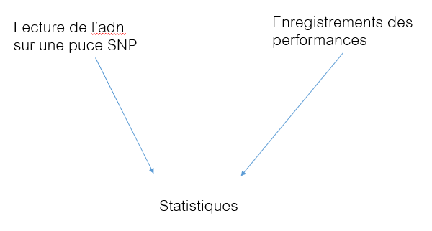
Principe des index génomiques

Slide 20
QUELS CARACTERES ?
Chaque éleveur a ses objectifs
COTATIONS LINEAIRES ? (disponibles)
INDEX FONCTIONNELS ? (disponibles)
INDEX POIDS CARCASSES ? (disponibles)
INDEX DE QUALITE DE LA VIANDE ? (meat+, à développer)
INDEX DE FAIBLE EMISSION DE CARBONE? (à développer Bbvert))
INDEX EFFICIENCE ALIMENTAIRE , (à développer, Bbvert)

Slide 21
Objectifs repro
Objectifs adaptés aux races et aux coûts des intrants
Âge premier vêlage : 24 mois
Intervalle vêlage : 360 jours
Âge de réforme < 5 ans
Nombre de vêlage entre 2 et 3

Slide 22
Intérêt de l’insémination artificielle
Economie du taureau (côté financier et exposition au danger)
Amélioration du potentiel génétique
Meilleure gestion de la reproduction
Protection sanitaire des vaches
Mieux adapté aux gros troupeaux

Slide 23
CONDITIONS DE BASE POUR REUSSIR L IA
Une bonne détection des chaleurs (qualité d’observation ou du matériel de détection ou les deux…)
De bonnes conditions de management (bâtiments, alimentation)
Qualité des paillettes utilisées
Maîtrise technique de l’opérateur
Bonne contention de l’animal
Opérateur CALME…

Slide 24
Systèmes de détection des chaleurs

Slide 25
Les systèmes de détection de chaleur
TAUREAU DETECTEUR

Slide 26
Détection des chaleurs Fenêtre et index

Slide 27
Moment de l’insémination et taux de réussite

Slide 28
Principe de l’usage du SPERMVITAL

Slide 29
Le diagnostic de gestation

Slide 30
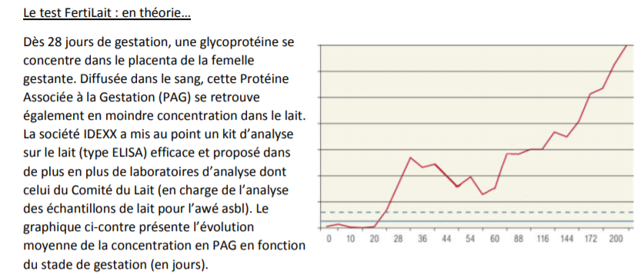
Examen complémentaire: dosage PAG
La PAG = protéines associées à la gestation : en fait, des glycoprotéines produites par le placenta présentes dans le sang et le lait

Slide 31
Le véto inséminateur partenaire pour la vie !
Une tablette en relation directe avec myawenet : consanguinité, IAC, Taureaux favoris)
Une maitrise totale du fouiller
Une précision des diagnostics de chaleur et de gestation par échographie
Conseils divers de vétérinaires spécialisés (nutrition, sanitaire…)

Slide 32
Les indicateurs de demain
ELEVEO va proposer dans WALLEsmart un dashboard = résumé des différents indicateurs de l’exploitation qui permet de se situer rapidement
- âge au premier vêlage
- IVV
- paramètres technico-économiques

Slide 33
LES SERVICES ELEVEO
SUIVI DE CROISSANCE AVEC SERVICE DE PESEE 4-7-12 MOIS
ENCODAGE POSSIBLE DIRECTEMENT PAR L ELEVEUR
EDITION BILAN REPRO
INDEXATION GENOMIQUE
CONSEILS ACCOUPLEMENT
INTERFACE AVEC WALLESMART
Renseignements auprès de Géry Glorieux, adjoint à la direction : 083/230633
gglorieux@awegroupe.be

Slide 34
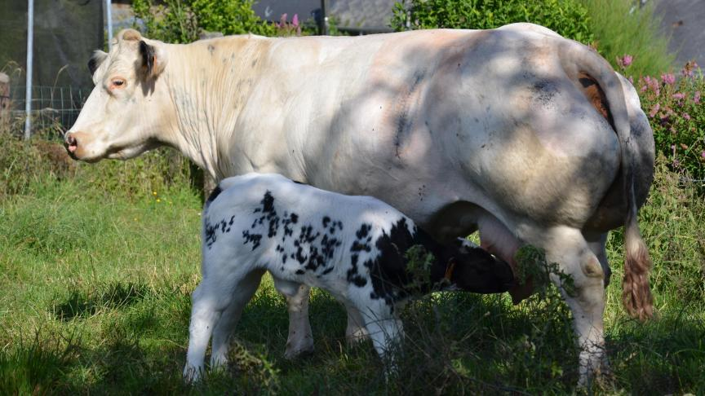
Merci !

Slide 35
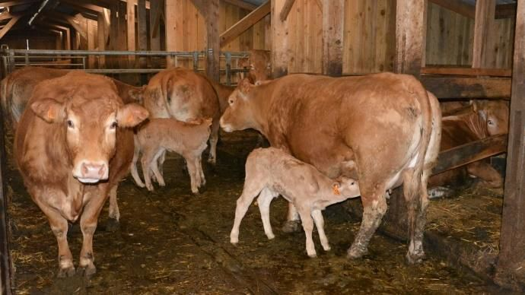

Slide 36
Merci !

Slide 37
Contact
Bernard Christiaens responsable technique
Référent en reproduction bovine
Rue des Champs Elysées 4
B-5590 Ciney
GSM: +32 (0) 476580944
bchristiaensawegroupe.be
www.awenet.be

